Slide 1
Технологический участок подготовки вакуумных объемов к работе
Докладчик: Михайлов Е.А.
Email: emihaylov@jinr.ru
Владикавказ 2023 г.

Slide 2
Цели и задачи участка:
Подготовка высоковакуумных изделий к установке на ускорительный комплекс NICA;
Проведение высоковакуумные испытания;
Сборка изделий и высоковакуумных постов откачки;
Обслуживание оборудования (течеискатели, масс-спектрометры, датчики)

Slide 3
Перечень оборудования:
Комплекс ультразвуковой очистки – 1шт;
Вакуумные печи – 3 шт;
Стенды вакуумных испытаний – 2 шт;
Сборочные участки.

Slide 4
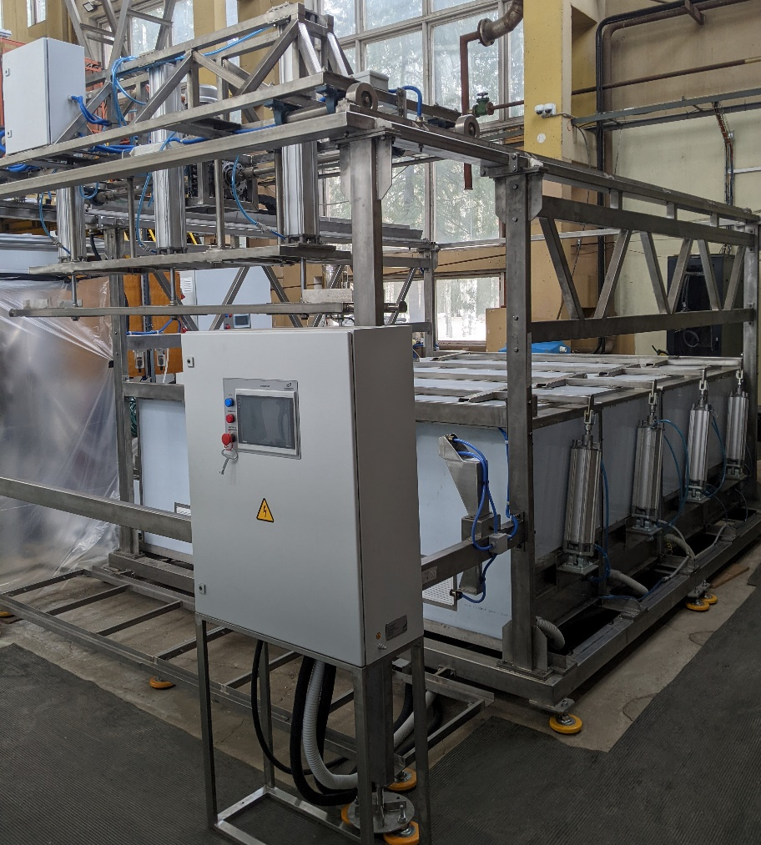
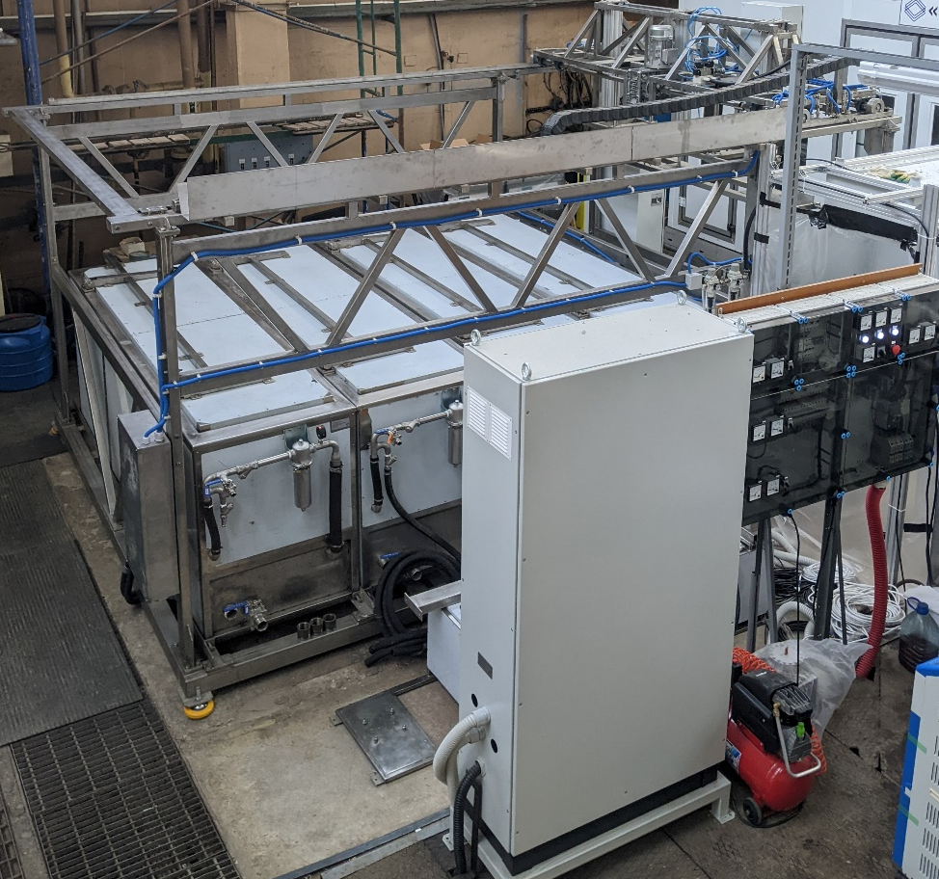
Комплекс ультразвуковой очистки
Возможности комплекса:
Частота УЗВ колебаний – 22±1,65кГц;
Грузоподъемность корзины – не более, 200 кг;
Рабочая температура моющей жидкости – 30…80 °С;
Внутренние размеры корзины –2600х500х500 мм;
Фирма – изготовитель «ООО» Александра Плюс

Slide 5
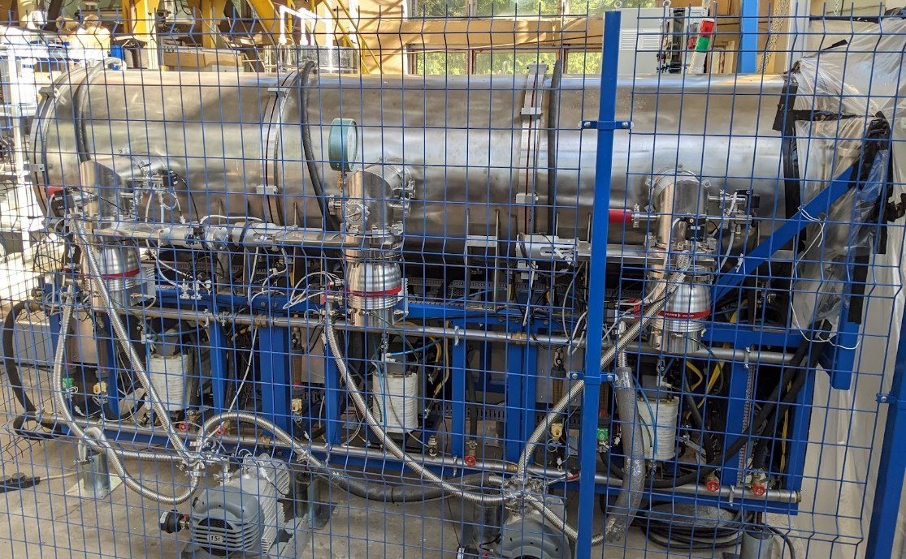
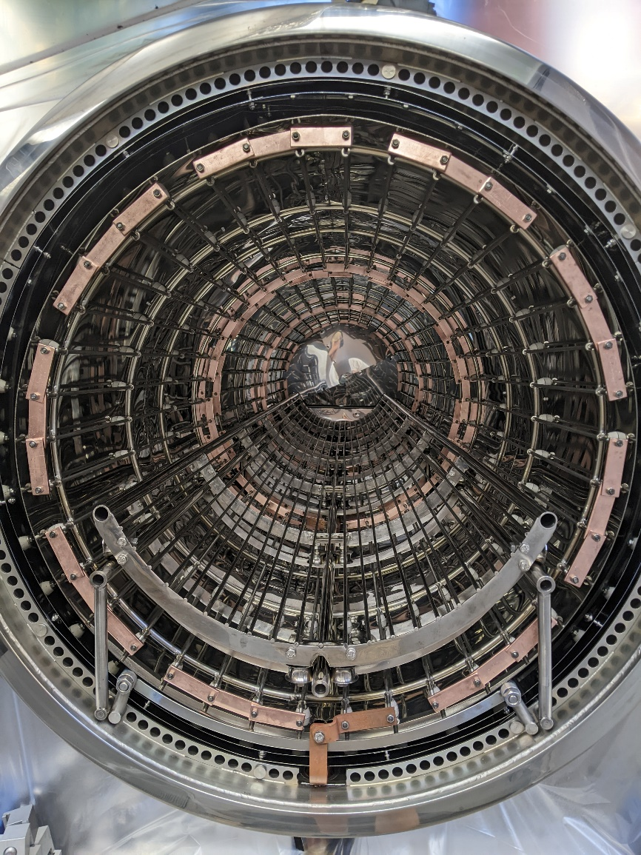
Вакуумная печь прогрева до 550 °С
Технические характеристики:
Максимальная температура нагрева – 550 °С;
Рабочий вакуум во время прогрева ≤ 1·10⁻³ Па;
Предельное остаточное давление в камере ≤ 2·10⁻⁶ Па;
Размер внутренней рабочей области камеры:
диаметр – 500 мм;
длина – 3000 мм;
Максимальная масса прогреваемых деталей – не более 300 кг.
Изготовитель «ФГУП» СКБ ИРЭ РАН, г. Фрязино.

Slide 6
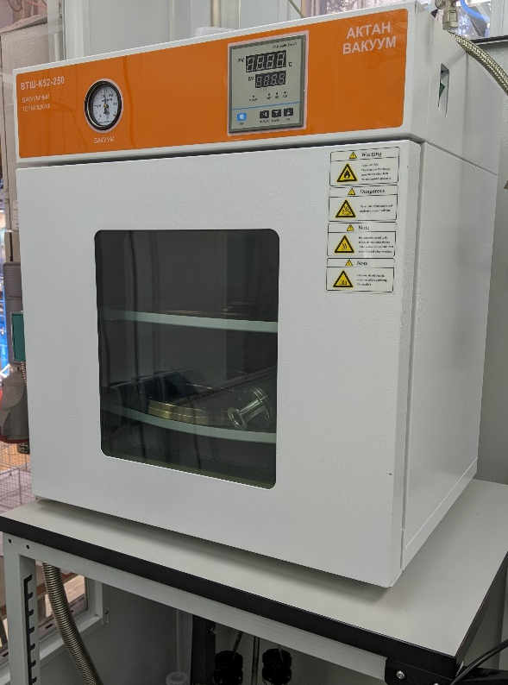
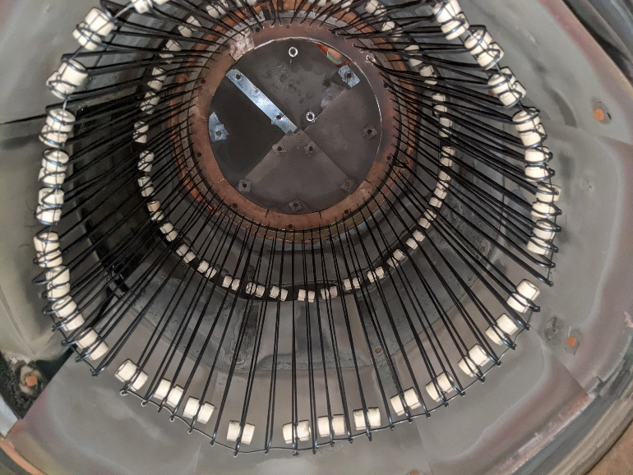
Печь вакуумная до 1100 °С
Печь вакуумная до 230 °С
Технические характеристики:
Технические характеристики:
Максимальная температура нагрева – 1100 °С;
Рабочий вакуум во время прогрева ≤ 1·10⁻³ Па;
Предельное остаточное давление в камере ≤ 2·10⁻⁶ Па;
Размер внутренней рабочей области камеры:
диаметр – 400 мм;
длина – 600 мм;
Максимальная температура нагрева – 230 °С;
Предельный вакуум в камере ≤ 1 Па;
Размер внутренней рабочей области камеры:
ширина – 415 мм;
длина – 345 мм;
высота – 370 мм;

Slide 7
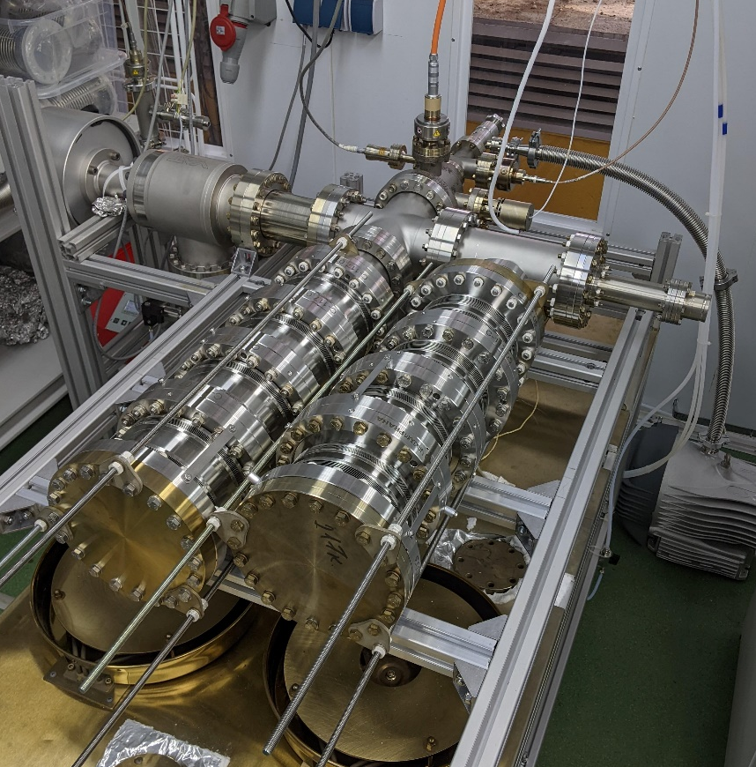
Стенды вакуумных испытаний
Возможности вакуумного стенда 1:
Возможности вакуумного стенда 2:
Проверка нормы герметичности изделия;
Получение предельного вакуума в объеме ≤ 3·10⁻⁹ Па;
Измерение потока натеканий;
Анализ состава остаточных газов;
Уровень газовыделения на единицу поверхности;
Возможность прогрева стенда до 300 °С.
Проверка нормы герметичности изделия;
Получение рабочего вакуума;
Измерение потока натеканий;
Анализ состава остаточных газов;
Возможность прогрева стенда до 210 °С.

Slide 8
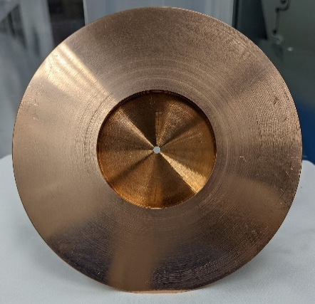
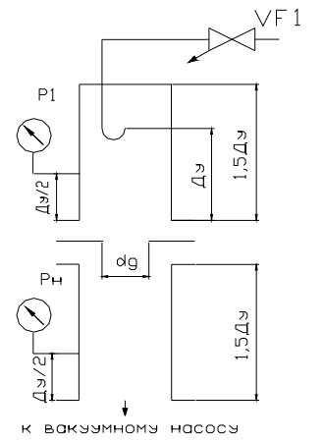
Измерение газовыделения методом малых диафрагм
Малая диафрагма dg=2 мм;
Схема испытания методом малой диафрагмы

Slide 9
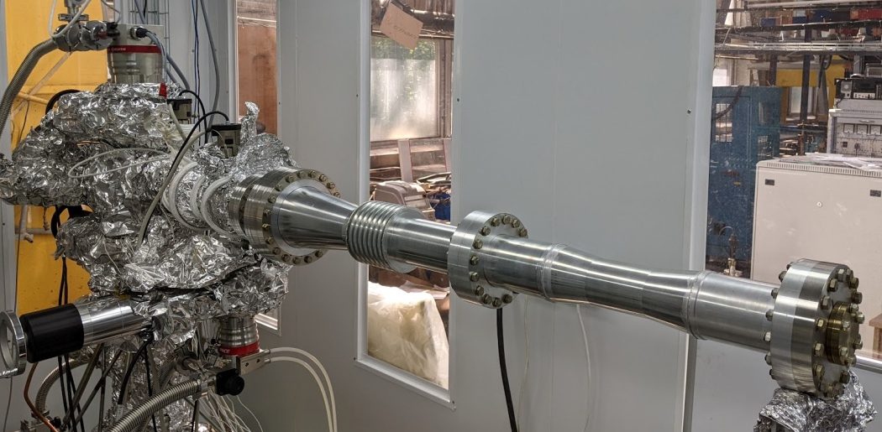
Результаты измерений газовыделения на прототипе ионопровода MPD
Замер газовыделения методом малой диафрагмы, после прогрева
№ | PA1, Па | РА2, Па | τ, мин | Uм, м3/с | Qг/в, Па*м3/с | q_удел г/в , (Па*м3/м2*с)
1 | 1,27E-08 | 8,04E-07 | 0, VT3 ↓ | 3,64E-04 | 2,88E-10 | 3,61E-10
2 | 1,05E-08 | 5,07E-07 | 5 |  | 1,81E-10 | 2,27E-10
3 | 1,05E-08 | 5,01E-07 | 5 |  | 1,79E-10 | 2,24E-10
4 | 9,88E-09 | 5,00E-07 | 10 |  | 1,79E-10 | 2,24E-10
5 | 1,01E-08 | 5,07E-07 | 10 |  | 1,81E-10 | 2,27E-10
6 | 1,11E-08 | 4,89E-07 | 30 |  | 1,74E-10 | 2,18E-10
7 | 9,88E-09 | 4,49E-07 | 60 |  | 1,60E-10 | 2,01E-10
8 | 1,03E-08 | 4,37E-07 | 60 |  | 1,55E-10 | 1,95E-10
9 | 1,06E-08 | 4,43E-07 | 120 |  | 1,58E-10 | 1,97E-10
10 | 9,66E-09 | 4,22E-07 | 120 |  | 1,50E-10 | 1,88E-10
11 | 1,08E-08 | 5,76E-07 | 17 час |  | 2,06E-10 | 2,58E-10
12 | 1,17E-08 | 5,32E-07 | 18 час |  | 1,90E-10 | 2,38E-10
13 | 1,18E-08 | 4,86E-07 | 19 час |  | 1,73E-10 | 2,17E-10
14 | 1,02E-09 | 4,65E-07 | 20 час |  | 1,69E-10 | 2,12E-10
15 | 1,04E-08 | 4,99E-07 | 22 час |  | 1,78E-10 | 2,23E-10
16 | 9,74E-09 | 4,88E-07 | 24 час |  | 1,74E-10 | 2,18E-10
 |  |  | Сред. Значения |  | 1,81E-10 | 2,27E-10
Объект испытания

Slide 10
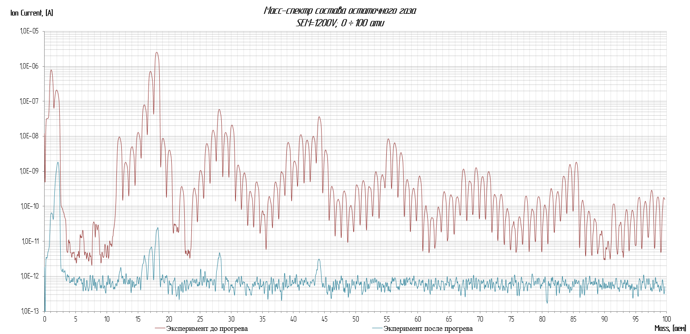
Испытания сильфоных вставок Коллайдера Диполь-Пикап; Диполь-МКС; Диполь-Диполь.
Технические требования:
Получение вакуума ≤ 2·10⁻⁹ Па;
Максимальный уровень фона по гелию, не более 5·10⁻¹² Па·м³/с;
Состав остаточных газов: Н₂ ≥ 95%, СН – соед. ≤ 5%.
№ | Наименование | Кол-во, шт | В наличие, шт | Испытано, шт | Испытано/кол-во (%)
1 | Вставка Диполь-Пикап С-117.03.100 | 84 | 34 | 12 | 14,3
2 | Вставка Диполь-МПК С-117.05.100 | 76 | 34 | 12 | 15,8
3 | Вставка Диполь-Диполь С-117.07.100 | 80 | 30 | 20 | 25,0
Примечание – Время на сборку, прогрев, испытания (партии из 8 шт) = 1.5-2 недели.
Вакуумный стенд 2

Slide 11
Проставки ВВК от ФГУП «ЭЗАН» г. Черноголовка
№ | Наименование | Кол-во, шт | Брак, шт | Доработка изделий, %
1 | С-257.00.000 Проставка ВВК (323) Блок Линз(С-161) – Переход Х-Т | 10 | 6 | 60
2 | С-256.01.000 Проставка ВВК (282) BV2 - Переход Х-Т | 10 | 10 | 50
3 | Тройник для откачки ВВК прямолинейки | 18 | 18 | 70
4 | С-258.00.000 Проставка ВВК(204) Блок линз (С-160) - Переход Х-Т | 10 | 7 | 20
Примечание –примерные сроки на доработку изделий: 30.04.2023
Технические требования:
Получение вакуума ≤ 2·10⁻⁹ Па;
Максимальный уровень фона по гелию, не более 5·10⁻¹² Па·м³/с;
Состав остаточных газов: Н₂ ≥ 95%, СН – соед. ≤ 5%.

Slide 12
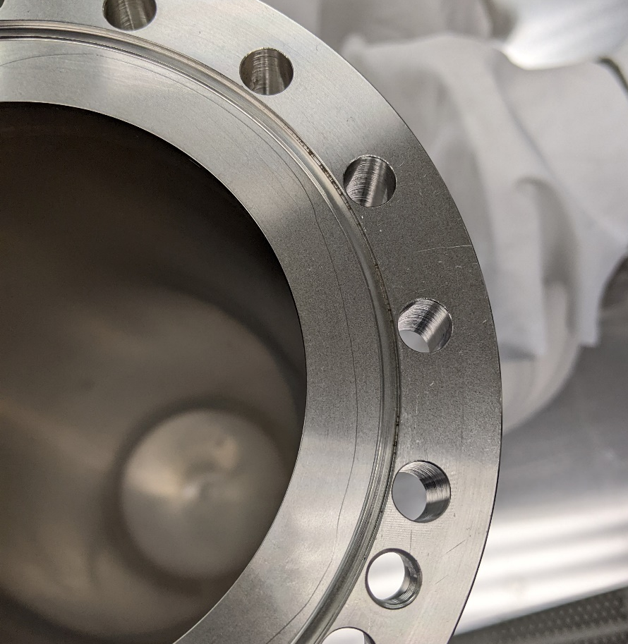
Примеры грубых замечаний

Slide 13
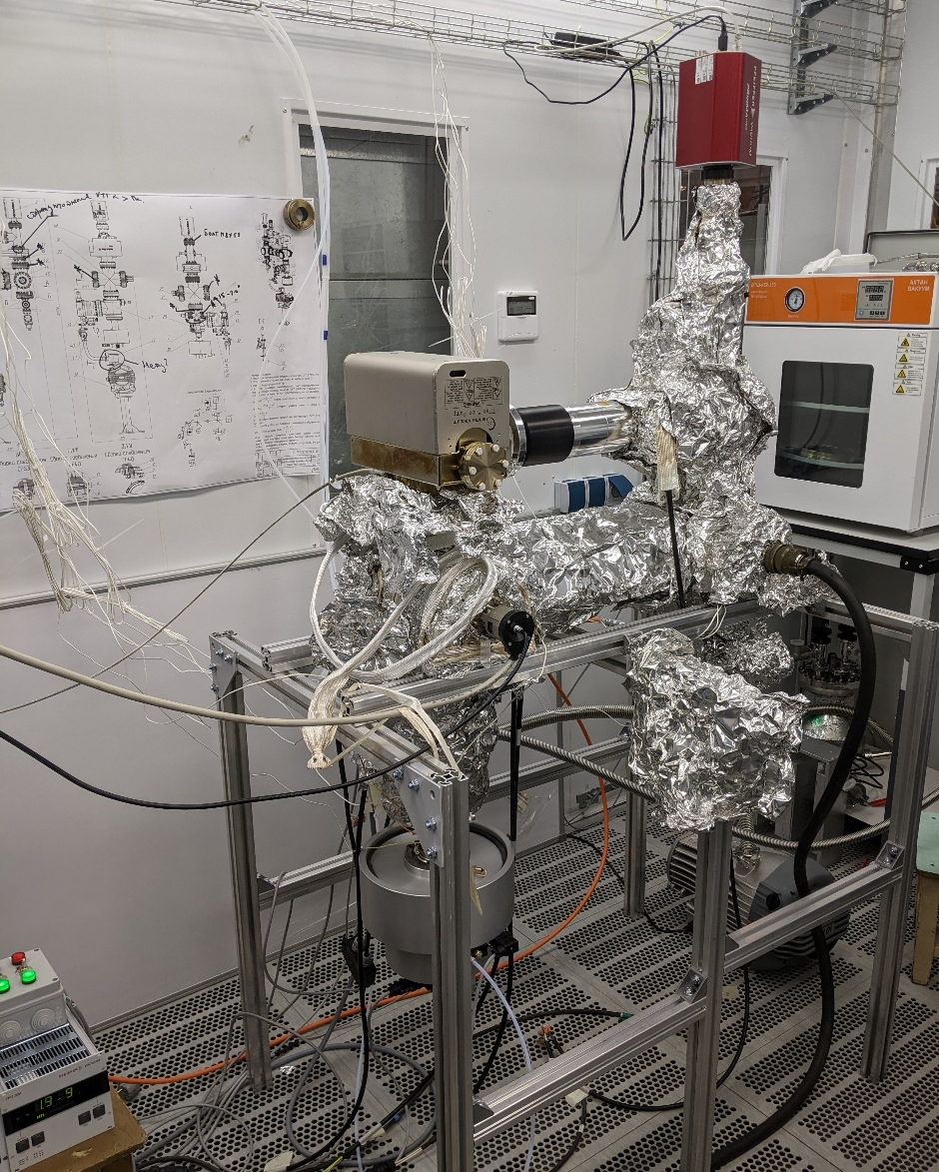
Сборка, прогрев, испытания сверхвысоковакуумного откачного поста пучковой камеры Коллайдера
Технические требования:
Получение вакуума ≤ 2·10⁻⁹ Па;
Максимальный уровень фона по гелию, не более 7·10⁻¹² Па·м³/с;
Состав остаточных газов: Н₂ ≥ 95%, СН – соед. ≤ 5%.

Slide 14
Испытания сверхвысоковакуумного откачного поста пучковой камеры Коллайдера NICA
Эксперимент 1 - Масс-спектр стенда XV+HV, до прогрева: РA1= 7.47E-07 Па;
Эксперимент 4.2 - Масс-спектр стенда XV+HV, после Тнагр до 290 °С; τ(нагр)=72 часа; РA1= 3.5E-09 Па; NM1↑_NR1↑_NG1↓_VP2↑
Эксперимент 4 - Масс-спектр стенда XV+HV, после Тнагр до 290 °С; τ(нагр)=72 часа; РA1= 5.88E-09 Па; NM1↑_NR1↑_NG1↑(1x3 filament_2.5min_15 ч отк)_VP2↑

Slide 15
Результаты испытаний
Эксперимент до прогрева |  |  | Эксперимент после прогрева |  |  | Эксперимент после распыления NG 1
Сумма Ion current [A] | 3,18E-06 |  | Сумма Ion current [A] | 5,32E-09 |  | Сумма Ion current [A] | 1,40E-09
Сумма H, H2 (1_2 amu) | 3,93E-07 |  | Сумма H, H2 (1_2 amu) | 5,18E-09 |  | Сумма H, H2 (1_2 amu) | 1,25E-09
H, H2 [%] | 12,4 |  | H, H2 [%] | 97,5 |  | H, H2 [%] | 89,5
Сумма СH-соед. (12_44_51_69 amu) | 9,75E-08 |  | Сумма СH-соед. (12_44_51_69 amu) | 1,25E-11 |  | Сумма СH-соед. (12_44_51_69 amu) | 1,11E-11
СH-соед. [%] | 3,1 |  | СH-соед. [%] | 0,2 |  | СH-соед. [%] | 0,8
H20 (17_18 amu) | 1,87E-06 |  | H20 (17_18 amu) | 1,35E-12 |  | H20 (17_18 amu) | 2,29E-11
H2O [%] | 58,9 |  | H2O [%] | 0,03 |  | H2O [%] | 1,6
N, N2 (14_28 amu) | 8,44E-08 |  | N, N2 (14_28 amu) | 1,72E-11 |  | N, N2 (14_28 amu) | 3,65E-11
N, N2 [%] | 2,7 |  | N, N2 [%] | 0,3 |  | N, N2 [%] | 2,6
Остальнные масс, [%] | 23,0 |  | Остальнные масс, [%] | 2,0 |  | Остальнные масс, [%] | 5,4
Итог:
Максимальный поток натекания, по гелию – 3,5·10⁻¹² Па·м³/с;
Предельное остаточное давление (до прогрева) – Рвх= 7,4·10⁻⁷ Па;
Предельное остаточное давление (после прогрева) – Рвх= 3,5·10⁻⁹ Па;
Время достижения предельного остаточного давления – τ_{отк} = 24÷30 ч;
Температурный режим нагрева (°С) / время прогрева (час) – 290 /48;
Состав остаточных газов: Н₂ – 97,5 %, СН – соед. = 0,2 %; Остальные массы – 2,0 %.

Slide 16
Планы по завершения испытаний и подготовки элементов пучковых объемов
№ | Подготовка и испытания элементов пучковых объемов коллайдера | Кол-во, шт | Наличие, шт | Время на сборку, прогрев, испытания | Испытано, шт | Сроки завершения работ
1 | Вставка Диполь-Пикап С-117.03.100 | 84 | 34 | 2 недели на партию из 8 шт. | 12 | апр.24
2 | Вставка Диполь-МПК С-117.05.100 | 76 | 34 | 2 недели на партию из 8 шт. | 12 | апр.24
3 | Вставка Диполь-Диполь С-117.07.100 | 80 | 30 | 2 недели на партию из 8 шт. | 20 | сен.24
4 | Сверхвысоковаккумный откачной пост XV+HV | 46 | 46 | 2 недели | 1 | дек.24
5 | Тройник для откачки ВВК С-259.00.000 | 18 | 18 | 2 недели на партию из 4 шт. | 0 | окт.23
6 | Проставка ВВК С-257.00.000 | 10 | 10 | 2 недели на партию из 3 шт. | 0 | сен.23
7 | Проставка ВВК С-258.00.000 | 10 | 10 | 2 недели на партию из 5 шт. | 0 | авг.23
8 | Проставка ВВК С-256.01.000 | 10 | 10 | 2 недели на партию из 3 шт. | 0 | июл.23
9 | Переход тело-холод DN100-CF | 32 | 0 | 1-1,5 недели на партию из 2 шт. | 0 | авг.23
10 | Переход тело-холод DN160-CF | 4 | 0 | 2 недели на партию из 1 шт. | 0 | авг.23

Slide 17
Планы по развитию участка
Ввод в эксплуатацию вакуумной печи до 1100 °С (Охлаждение – 4 м³/ч; эл.питание – 120кВт);
Перебазирование участка подготовки вакуумных объемов в экспериментальный корпус 205;
Разработка и создание новых вакуумных стендов:
Стенды прогрева;
Проверочные стенды на герметичность;
Стенды для калибровки вакуумных датчиков, масс-спетрометров, течеискателей;
Лабораторные стенды для обучающих.
Проработка вопросов удаленного управления вакуумным оборудованием всего участка.

Slide 18
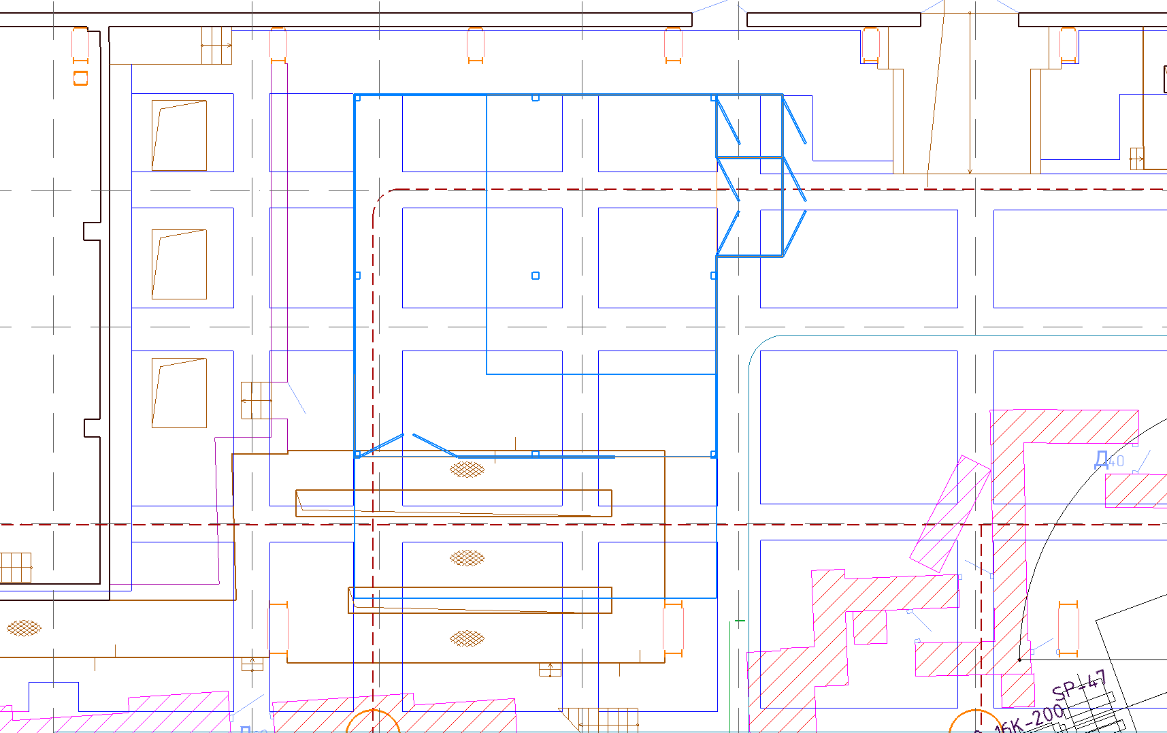
Положение участка в к.205
11 м
2,5 м
Тамбур 2,5 м
Класс чистоты – 9 кл.
11 м
Высота основной секции 6 м
Антресоль на высоте 3 м
Класс чистоты – 8-9 кл.
4 м
Высота дополнительной секции 3 м
Класс чистоты – 8-9 кл.

Slide 19
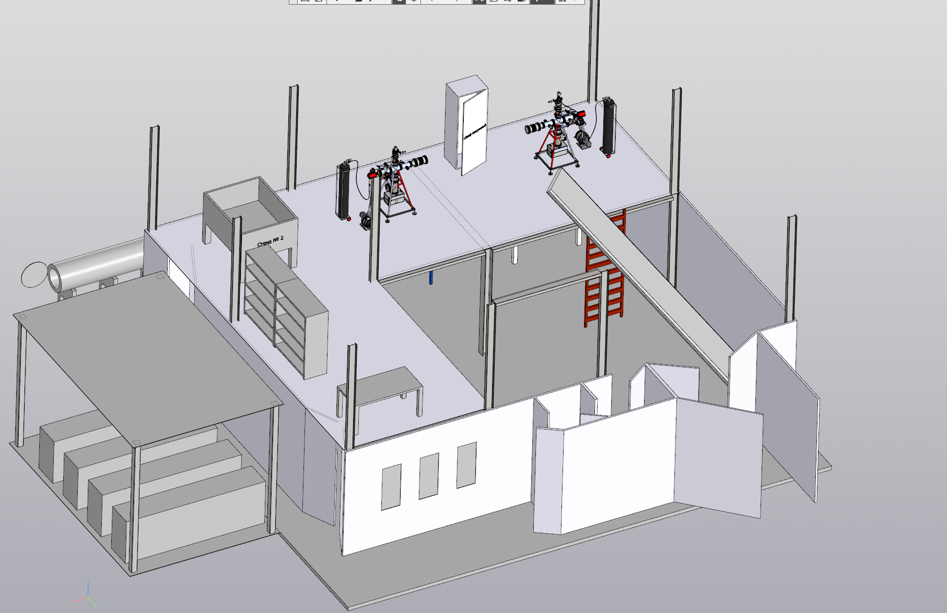
3D вид участка

Slide 20
Преимущества к.205:
Вся вакуумная группа располагается в офисных помещениях к.205;
Близость к.17 и к.1;
Корпус экспериментальный;
Есть вся инфраструктура;
Есть практически все вспомогательное оборудование; (экспериментальное и инженерное)
Увеличения рабочих зон на участке подготовки;
Возможность получения полноценного технологического участка в короткие сроки.

